Slide 1
게임공학과
2021 1학기 스크립트 언어
FLY – 중간발표
2017182007 김우빈
2017180023 우찬희

Slide 2
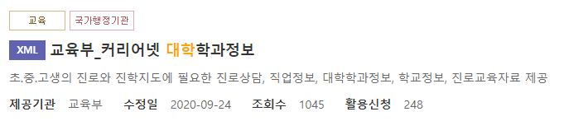
1. 개요
프로그램 소개
국내 대학/학과정보/커리큘럼 등을 검색할 수 있는 서비스 이다.
사용 API

Slide 3
2. 개발 진행 상황
주차 | 계획 | 세부계획
1주 (5.03 ~ 5.09) | Open API 조사 응용 앱 개발 예시 조사 | 커리어넷 오픈API의 요청변수, 결과값을 토대로 활용 방안을 결정 | O
2주 (5.10 ~ 5.16) | 기획 발표 Tkinter UI 구현 | Tkinter를 이용하여 인터페이스를 구현 | O
3주 (5.17 ~ 5.23) | 지역 대학 정보 조회 개발 대학 학과 정보 조회 로드 | 지역별 대학 학과를 조회 대학별 존재하는 학과 내용을 사전 로드 | O
4주 (5.24 ~ 5.30) | 중간 발표 대학 학과 정보 필터링 | 학과 정보 로드시 필요없는 데이터 필터링 후 활용한다. | O
5주 (5.31 ~ 6.06) | 이메일 연동 지도 연동 | 이메일로 필요 내용을 전송 지도에 대학 위치 표시(O) | △
6주 (6.07 ~ 6.10) | 텔레그램 연동 최종 발표 | Youtube 활용 최종 시연 발표
사용 API

Slide 4
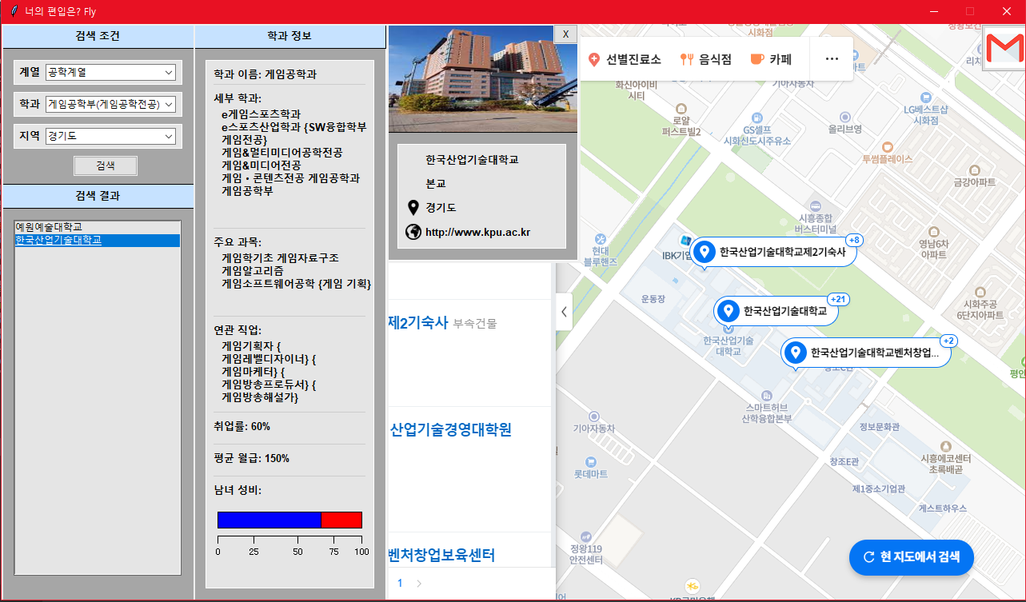
3. 구현기능
구현기능
Tkinter를 이용한 GUI
계열/학과/지역 선택
선택한 조건을
기반으로 대학 출력
학과 정보 출력
학교 정보 출력
학교 이미지
Chromium Embedded Framework
사용하여 지도 출력
(학교 사이트 연동 예정)

Slide 5
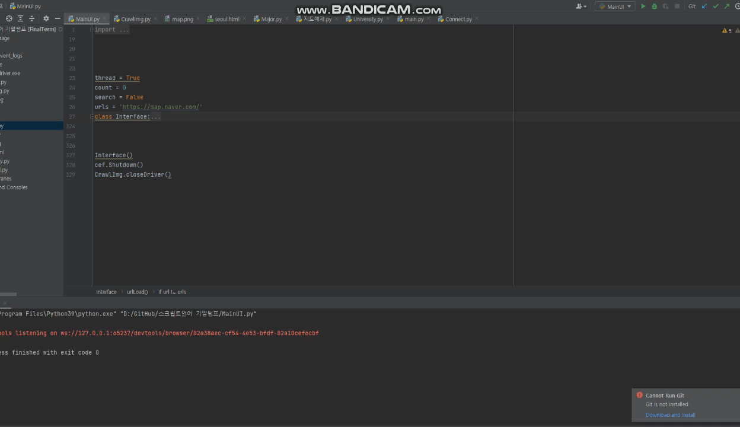
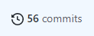
4. 시연 영상
프로그램 시연
<커밋 횟수>

Slide 6
감사합니다.

